Slide 1
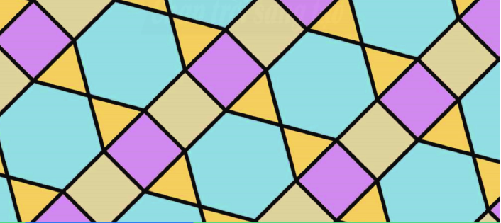
Hình dạng của các viên gạch trong nền nhà (Hình 1) gồm những hình nào?
Hình 1

Slide 2
CHƯƠNG III: MỘT SỐ HÌNH PHẲNG TRONG THỰC TIỄN
LUYỆN TẬP

Slide 3
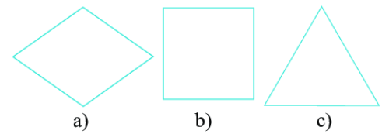
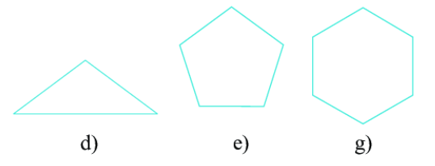
Bài tập 1 : Quan sát các hình dưới đây cho biết hình nào là hình vuông, hình nào là hình tam giác đều, hình nào là hình lục giác đều?
Gợi ý: xem lại các đặt điểm nhận dạng hình vuông, hình tam giác đều, hình lục giác đều.

Slide 4
Bài tập 2: Dùng thước, ê ke để vẽ hình vuông cạnh 7cm vào vở. kẻ thêm hai đường chéo rồi dùng compa đo và so sánh độ dài của chúng.
Vẽ hình vuông có cạnh 7 cm.
Gợi ý
- B1: Vẽ đoạn thẳng DC dài 7 cm
- B2: Vẽ hai đoạn thẳng DA = 7 cm; CB = 7 cm (chú ý vẽ 2 điểm A, B phải cùng nằm phía trên hoặc cùng nằm phía dưới đoạn thẳng DC.
- B3: Nối hai điểm A với B
- B4: Kiểm tra bằng compa độ dài hai đường chéo của hình vuông

Slide 5

Bài tập 3: Các biển báo giao thông dưới đây có dạng hình gì? Em hãy cho biết ý nghĩa của các biển báo này.
Gợi ý: xem lại các đặt điểm nhận dạng hình vuông, hình tam giác đều, hình lục giác đều. Tìm hiểu thêm và nhớ lại về tên của các biển báo mà học sinh đã biết.

Slide 6
Bài tập 4: Cho lục giác đều MNIJHK với cạnh MN = 6cm và đường chéo NH = 12cm. Tính độ dài các đoạn thẳng HK và IK.
Gợi ý: xem lại các đặt điểm nhận dạng và các tính chất của hình vuông, hình tam giác đều, hình lục giác đều.

Slide 7
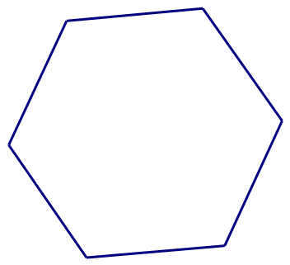
Bài tập 5: Quan sát hình 2 a) Hãy kiểm tra xem có mấy hình lục giác đều. Đó là những hình nào? b) Có tất cả bao nhiêu tam giác đều?
Gợi ý:
Xem lại các đặt điểm nhận dạng và các tính chất của hình vuông, hình tam giác đều, hình lục giác đều.
Vẽ được hình vuông, hình tam giác đều, hình lục giác đều bằng dụng cụ học tập.
C
D
N
M
P
B
E
S
Q
R
A
F
Hình 2

Slide 8
DẶN DÒ
Nhận dạng và mô tả được các yếu tố cơ bản hình vuông, tam giác đều, lục giác đều.
Vẽ được hình vuông, tam giác đều, lục giác đều.
Tạo lập được lục giác đều thông qua việc lắp ghép các tam giác đều.
Vận dụng được nội dung bài học vào giải bài tập.

